Slide 1
STM32单片机基础
2020 Nov

Slide 2
ARM单片机对比FPGA/DSP
ARM单片机: 运算(ALU)，储存(RAM/ROM)，输入输出(IO)，总线(BUS)
FPGA: 直接对芯片结构编程，理论上能形成一切数字系统
DSP: 支持超高速计算，用来实现复杂算法（哈佛架构，数据和地址总线分立）

Slide 3
单片机组成结构
系统内核
模拟量操作
定时器
通讯连接
多媒体
安全
计算
中间件

Slide 4
STM32组成结构 (System Core 系统内核)
系统内核 System Core
English | 中文 | 描述
DMA (Direct Memory Access) | 直接储存器访问 | 允许不同速度的硬件装置直接沟通，不需要经过CPU (CPU中断导致处理速度下降)
GPIO (General-purpose input/output) | 通用型输入输出 | 引脚输出高低电平或者读入引脚的状态-是高电平或是低电平。
IWDG (Independent watchdog) | 独立看门狗 | 一种专门用于监测单片机程序运行状态的模块，独立时钟
NVIC(Nested vectored interrupt controller) | 嵌套向量中断控制器 | 使能中断，设置中断优先级分组模式
RCC(Reset and clock control) | 复位和时钟控制 | STM32的时钟控制器，可开启或关闭各总线的时钟
SYS
TSC
WWDG (Window watchdog) | 窗口看门狗 | 一种专门用于监测单片机程序运行状态的模块，分频时钟

Slide 5
DMA (Direct Memory Access)直接储存器访问
返回
https://blog.csdn.net/zhejfl/article/details/82555634
无DMA（外设通过CPU与内存交换数据）：
程序传送方式（CPU轮询外设信息）：
无条件传送：直接交换设备（继电器，LED…）信息
有条件传送：先询问设备状态（需要数据端口和状态端口）
中断传送方式（外设向CPU请求）：
外设向CPU请求-> CPU中断当前任务，传输外设的数据-> 数据传输完成，CPU恢复工作。
有DMA（外设直接与内存交换数据）：
DMA控制器掌管总线控制权

Slide 6
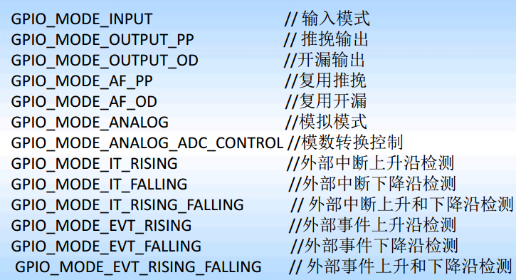
GPIO (General-purpose input/output) 通用型输入输出
返回
https://blog.csdn.net/whatday/article/details/78431985/
用户可以通过GPIO口和硬件进行数据交互(如UART)，控制硬件工作(如LED、蜂鸣器等),读取硬件的工作状态信号（如中断信号）等。GPIO口的使用非常广泛

Slide 7
IWDG (Independent watchdog) 独立看门狗
返回
在由单片机构成的微型计算机系统中，由于单片机的工作常常会受到来自外界干扰，造成程序的跑飞，而陷入死循环，程序的正常运行被打断，由单片机控制的系统无法继续工作，会造成整个系统的陷入停滞状态，发生不可预料的后果，因此产生了一种专门用于监测单片机程序运行状态的模块或者芯片，俗称“看门狗”(watchdog) 。
独立看门狗（IWDG）由专门的低速时钟（LSI）驱动，即使主时钟发生故障它也仍然有效，可在停止(STOP)和待机(STANDBY)模式下工作。可以在低功耗的停机和待机模式下唤醒或复位MCU，独立于系统之外，主要用于监视硬件错误
实际上就是一个 12 位的递减计数器，当计数器的值从某个值一直减到 0 的时候，系统就会产生一个复位信号，即 IWDG_RESET。如果在计数没减到 0 之前，刷新了计数器的值的话，那么就不会产生复位信号，这个动作就是我们经常说的喂狗。
如果很久没喂狗（程序运行故障，没有执行喂狗命令）狗就会叫（产生复位信号）

Slide 8
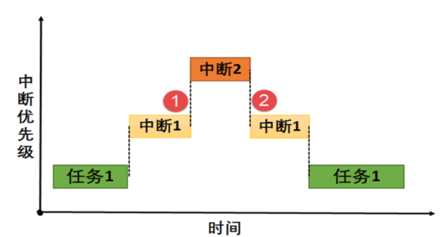
NVIC(Nested vectored interrupt controller) 嵌套向量中断控制器
返回
嵌套中断：高抢占式优先级的中断可以嵌套低抢占式优先级的中断。
抢占优先级：相同时，这两个中断将没有嵌套关系，按到来先后顺序执行
响应优先级: 抢占式优先级相同的两个中断同时到达，按照响应优先级高低处理
抢占式优先级和响应优先级都相等，则根据他们在中断表中的排位顺序决定先处理哪一个。
// 选择使用优先级分组第1组 NVIC_PriorityGroupConfig(NVIC_PriorityGroup_1);
储存中断优先级的寄存器
第0组：所有4位用于指定响应优先级 第1组：最高1位用于指定抢占式优先级，最低3位用于指定响应优先级
……

Slide 9
RCC(Reset and clock control) 复位和时钟控制
返回
RCC是STM32的时钟控制器，可开启或关闭各总线的时钟，在使用各外设功版能必须先开启其对应的时钟，没有这个时钟内部的各器件就不能运行。

Slide 10
WWDG (Window watchdog) 窗口看门狗
返回
窗口看门狗(WWDG)则从APB1时钟分频后得到的时钟驱动，通过可配置的时间窗口来检测应用程序非正常的过迟或过早的操作。
系统内部的故障探测器，时钟与系统相同。如果系统时钟不走了，这个狗也就失去作用了。主要用于监视软件错误。

